Slide 2




Slide 4

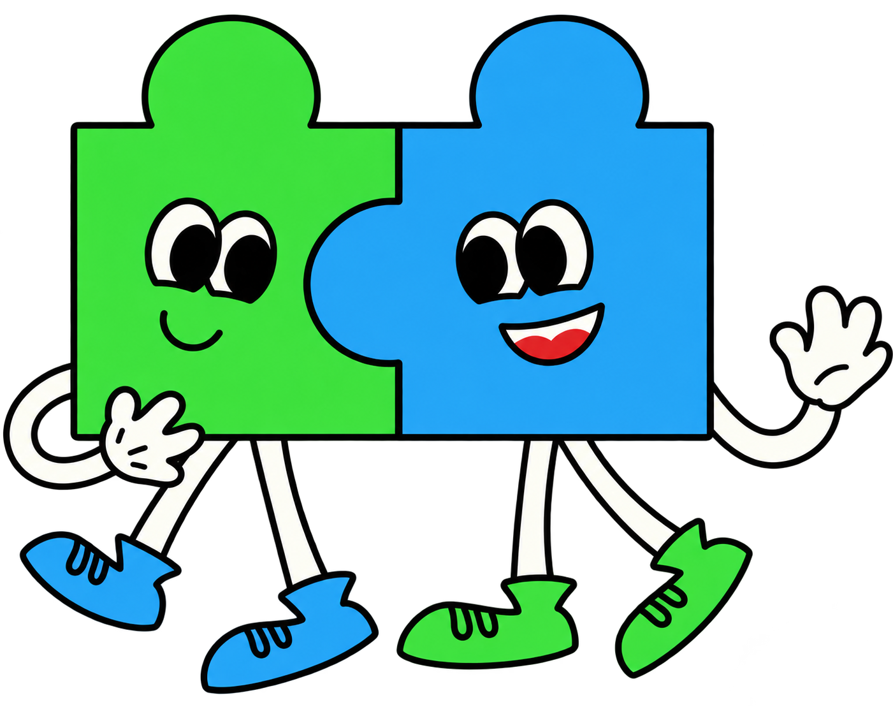

Downtism
Proyecto BTH
  Curso: 6to “C”
  Turno: Mañana

Slide 5
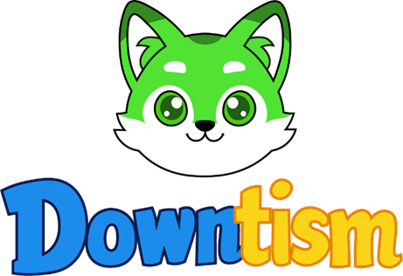

1. Introducción, diagnóstico y problema:
DOWNTISM: Juegos educativos y entretenidos para niños con autismo y síndrome de Down:
DOWNTISM es un proyecto de innovación que consiste en desarrollar una página web educativa con juegos interactivos y recursos visuales destinados a niños con autismo y síndrome de Down.El proyecto busca combinar la tecnología y la educación para facilitar el aprendizaje mediante actividades dinámicas que estimulen la atención, la memoria, la creatividad y la resolución de problemas, promoviendo la inclusión educativa.

Slide 6

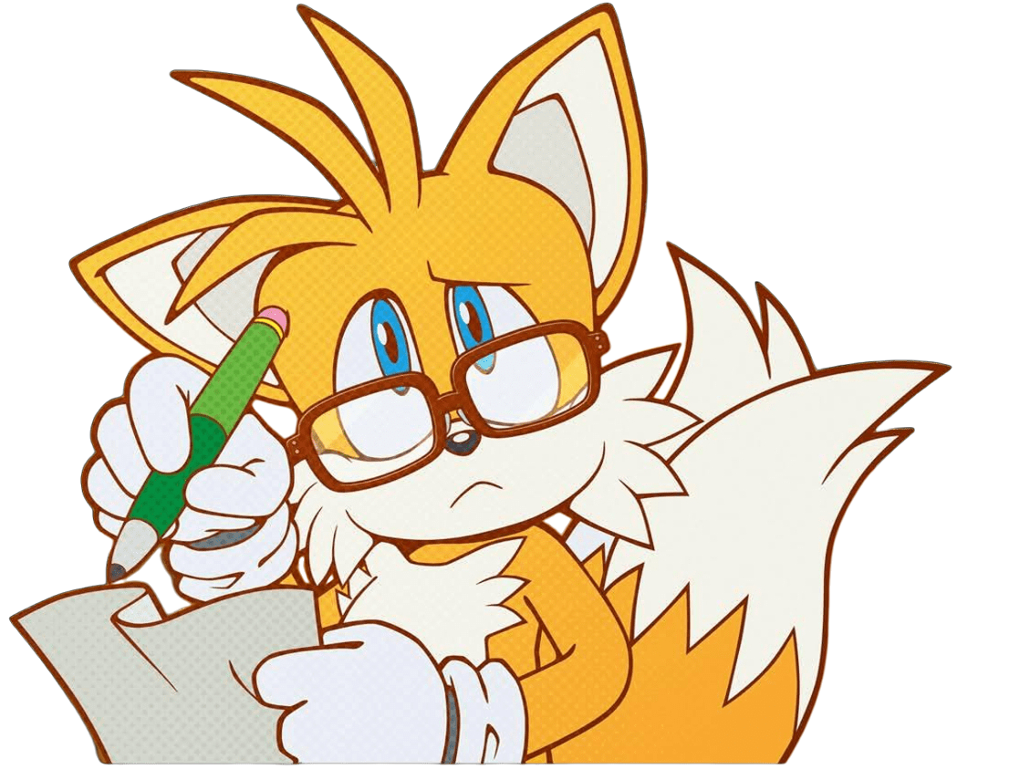
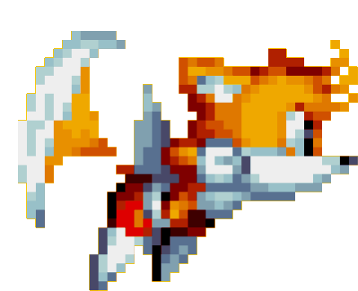
2. Diagnóstico de la realidad:
Algunos niños con autismo y síndrome de Down necesitan materiales y estrategias educativas adaptados a sus características individuales.
Entre las necesidades se encuentran:
Disponibilidad limitada de recursos educativos adaptados.
Dificultades de comunicación e interacción social en algunos niños.
Necesidad de actividades que estimulen la atención y la concentración.
Falta de herramientas prácticas que puedan utilizarse tanto en casa como en la escuela.
DOWNTISM surge como una alternativa digital para apoyar estas necesidades mediante juegos educativos interactivos.

Slide 7

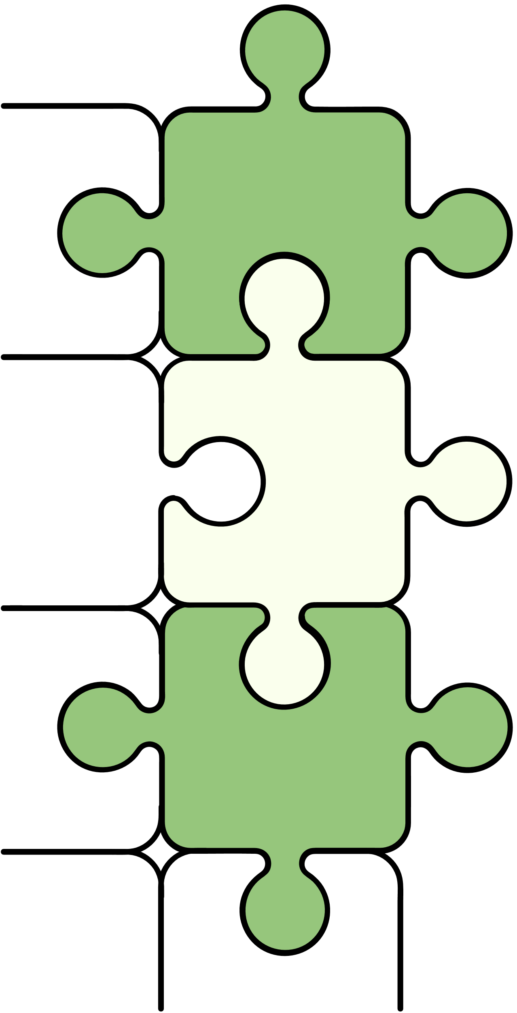

3. Planteamiento del problema:
Problema: La falta de juegos educativos adaptados para niños con autismo y síndrome de Down puede limitar sus oportunidades de aprendizaje, comunicación, socialización e inclusión educativa.
Pregunta del proyecto: ¿Cómo influye el uso de juegos educativos adaptados en el desarrollo social y afectivo de los niños con síndrome de Down y autismo?
Propuesta de solución: El proyecto DOWNTISM propone una página web con juegos educativos interactivos que buscan estimular la atención, la memoria, el razonamiento y otras habilidades, ofreciendo un recurso complementario para apoyar el aprendizaje y la inclusión de los niños.

Slide 8


4. Objetivos:
Objetivo general: Desarrollar e implementar juegos educativos en una página web para niños con autismo y síndrome de Down, diseñados según sus características y necesidades, con el fin de favorecer su desarrollo social, comunicativo y educativo.
Objetivos específicos:
  Reconocer las principales necesidades de aprendizaje de los niños con autismo y síndrome de Down.
  Crear juegos didácticos adaptados que fortalezcan sus habilidades sociales y educativas.
  Promover la utilización de los juegos en la escuela y en el hogar.
  Revisar los resultados obtenidos y considerar las opiniones de padres y docentes para valorar la utilidad de la propuesta.

Slide 9

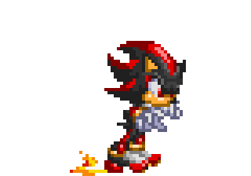
5. Justificación:
El proyecto DOWNTISM surge de la necesidad de contar con herramientas educativas inclusivas que faciliten el aprendizaje de los niños con autismo y síndrome de Down.
Los juegos digitales permiten presentar actividades de manera visual, dinámica y entretenida. Además, ofrecen a padres y docentes un recurso complementario para estimular habilidades, fomentar la participación y fortalecer la inclusión educativa y social.

Slide 10


6. Marco teórico:
Educación inclusiva: busca que todos los niños tengan oportunidades de aprender y participar, respetando sus diferencias y necesidades.
Autismo: es una condición del neurodesarrollo que puede influir en la comunicación, la interacción social y la forma de procesar los estímulos.
Síndrome de Down: es una condición genética asociada a la presencia de material adicional del cromosoma 21, que puede influir en el desarrollo y el aprendizaje.
Juegos educativos: son actividades que permiten adquirir conocimientos y desarrollar habilidades mientras los niños se divierten.
Tecnología educativa: utiliza herramientas digitales para crear nuevas experiencias de enseñanza y aprendizaje.

Slide 11

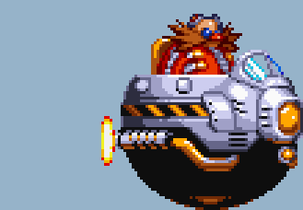
7. Importancia del juego en el aprendizaje:
Los juegos educativos pueden contribuir a:
Estimular la memoria y la concentración.
Favorecer la coordinación y la resolución de problemas.
Reforzar el reconocimiento de colores, figuras y palabras.
Promover la comunicación y la participación.
Fomentar la confianza y la autonomía.

Slide 12
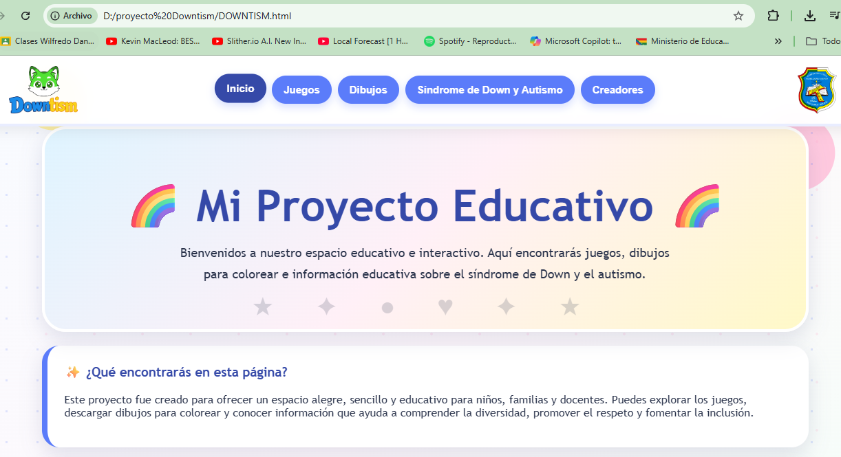
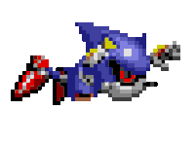
8. Diseño del producto:
DOWNTISM es una página web educativa desarrollada mediante programación informática. Su estructura reúne juegos interactivos, recursos visuales y actividades educativas.La página presenta una interfaz con imágenes, colores, botones y secciones que permiten acceder a las distintas actividades.Su diseño busca ofrecer una experiencia sencilla y entretenida, con el propósito de facilitar el acceso a los recursos educativos.

Slide 13

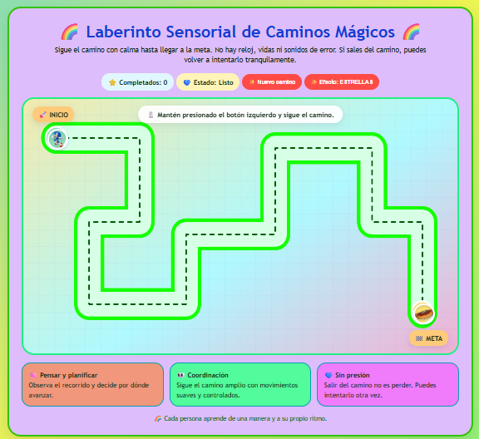
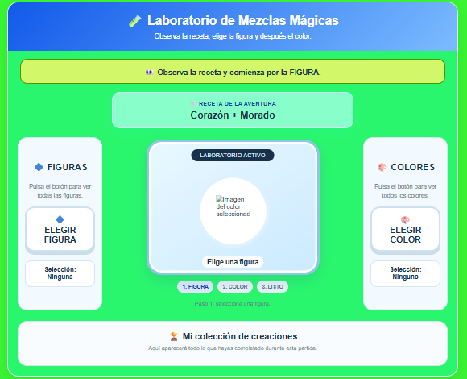
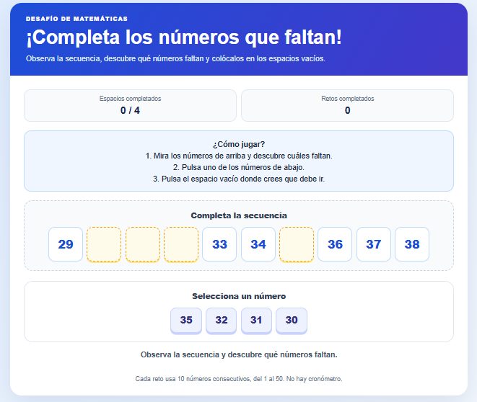

9. Juegos educativos de DOWNTISM:
Laberinto relajante
Armando figuras coloridas
Completa la línea de números
  Permite seguir un camino hasta llegar al destino, estimulando la atención, la orientación y la resolución de problemas.
  Propone seleccionar figuras y colores para relacionarlos correctamente, favoreciendo el reconocimiento visual y la asociación.
  Juego que consiste en completar secuencias numéricas para reforzar el reconocimiento de números y el razonamiento lógico.

Slide 14

10. Características y utilidad:
Características principales:
  Diseño colorido y visual.
  Actividades interactivas.
  Navegación sencilla.
  Contenido educativo.
Utilidad: ofrecer una herramienta complementaria para reforzar el aprendizaje mediante el juego, respetando los ritmos y necesidades de cada niño.

Slide 15

11. Calidad de la innovación:
La calidad de DOWNTISM se basa en la facilidad de uso de la página, la claridad de las actividades y el funcionamiento correcto de sus juegos.
Para garantizar una buena experiencia, es importante revisar:
El funcionamiento de los botones y las instrucciones.
La visualización correcta de imágenes y elementos gráficos.
La navegación entre las distintas secciones.
La reproducción de los recursos multimedia.
La corrección de errores y las mejoras basadas en las opiniones de los usuarios.
La finalidad es ofrecer una herramienta digital accesible, organizada y útil como complemento educativo.

Slide 16

12. Planificación y organización:
El proyecto se organizó en cuatro meses, distribuyendo las actividades de investigación, diseño, programación y revisión.
Actividad | Periodo
Investigación del tema | Mes 1
Elaboración del informe | Mes 1 y 2
Diseño de los juegos | Mes 2 y 3
Elaboración del prototipo | Mes 3
Corrección del proyecto | Mes 3 y 4
Presentación final | Mes 3
La planificación permitió organizar las actividades y avanzar desde la investigación inicial hasta el desarrollo del prototipo web.

Slide 17





13. Recursos utilizados:
Recursos humanos:
  Los integrantes del grupo.
  El docente guía.
  La tutora del proyecto.
  Padres de familia que brindaron información.
Recursos materiales y tecnológicos:
  Computadora.
  Conexión a internet.
  Microsoft Word.
  Visual Studio Code.
  Adobe Photoshop.
  Adobe Illustrator.
Recursos digitales: archivos HTML, CSS y JavaScript, imágenes, dibujos, elementos gráficos y archivos de música incluidos en el proyecto.

Slide 18
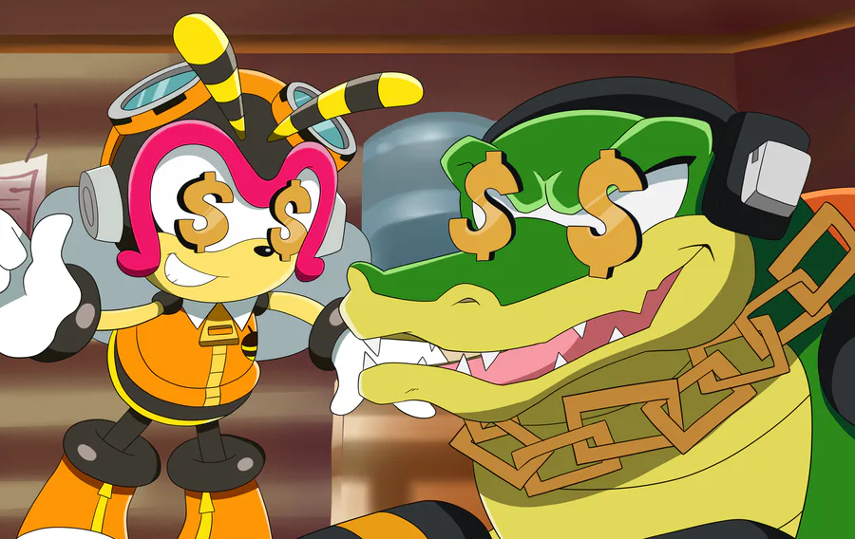
14. Costos del proyecto:
Concepto | Costo estimado
Diseño de la página web | Bs 500
Programación de los 3 juegos e integración | Bs 1.500
Recursos gráficos y multimedia | Bs 400
Pruebas y corrección de errores | Bs 400
Organización y preparación de archivos | Bs 200
Costo total estimado | Bs 3.000
Resultado: El costo estimado de desarrollo de DOWNTISM es de Bs 3.000. El monto representa una valoración del trabajo realizado y de los recursos utilizados. No incluye gastos futuros de mantenimiento ni posibles pagos por alojamiento o dominio.

Slide 19

15. Metodología:
El desarrollo del proyecto se organizó en las siguientes etapas:
Investigación: recopilación de información sobre el autismo, el síndrome de Down y la educación inclusiva.
Planificación: identificación de necesidades y selección de las actividades educativas.
Diseño: organización visual de la página y de los juegos.
Programación: desarrollo de la página web y sus actividades interactivas.
Revisión: comprobación del funcionamiento y corrección de posibles errores.

Slide 20
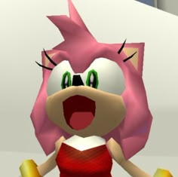
16. Conclusiones:
DOWNTISM integra tecnología y educación mediante una página web con juegos interactivos.
Los tres juegos desarrollados proponen actividades de recorridos, figuras y secuencias numéricas.
La propuesta busca apoyar el aprendizaje y la inclusión educativa de niños con autismo y síndrome de Down.
Los recursos digitales pueden complementar el trabajo de padres y docentes.
La efectividad educativa del proyecto deberá evaluarse mediante pruebas y observaciones con usuarios.

Slide 21
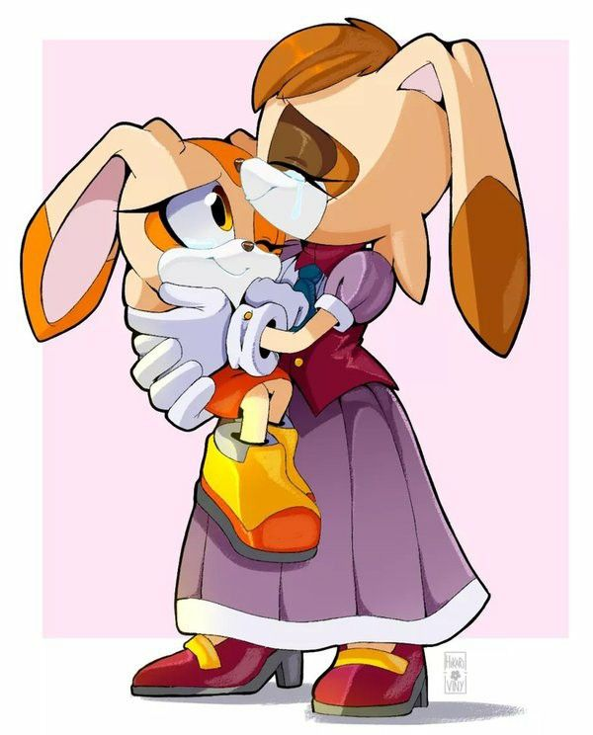

17. Recomendaciones:
Utilizar los juegos con el acompañamiento de padres o docentes.
Adaptar las actividades a las capacidades y necesidades de cada niño.
Mantener las instrucciones claras y los controles sencillos.
Revisar periódicamente el funcionamiento de la página.
Recoger opiniones de padres y docentes para mejorar el proyecto.
Incorporar nuevas actividades y evaluar su utilidad educativa.

Slide 22
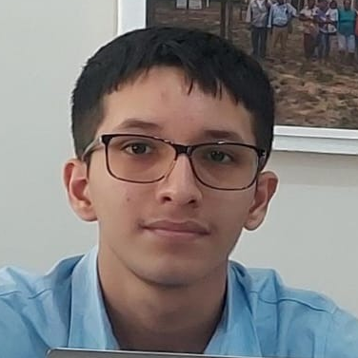
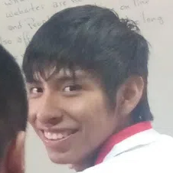
Equipo de Proyecto:
  Wilfredo Daniel Delgado Sanabria
  Junior Felipe Molina Zurita
  Primer miembro del equipo
  Segundo miembro del equipo

Slide 23


Gracias por su atención

